Slide 1


研讨班汇报 强化学习+LLM-狼人杀
汇报人：权泽平
时间：2025/05/14

Slide 2


01
目录
文章简介
02
相关工作
CONTENTS
03
模型方法
04
实验

Slide 3
文章简介
01

Slide 4

01
文章简介
概述
[2310.18940] Language Agents with Reinforcement Learning for Strategic Play in the Werewolf
贡献：结合RL(主要)和LLM搭建高性能werewolf框架；缓解了bias
具体方法：LLM+RL
模型架构：身份推断+生成多个回答+强化学习选择回答

Slide 5
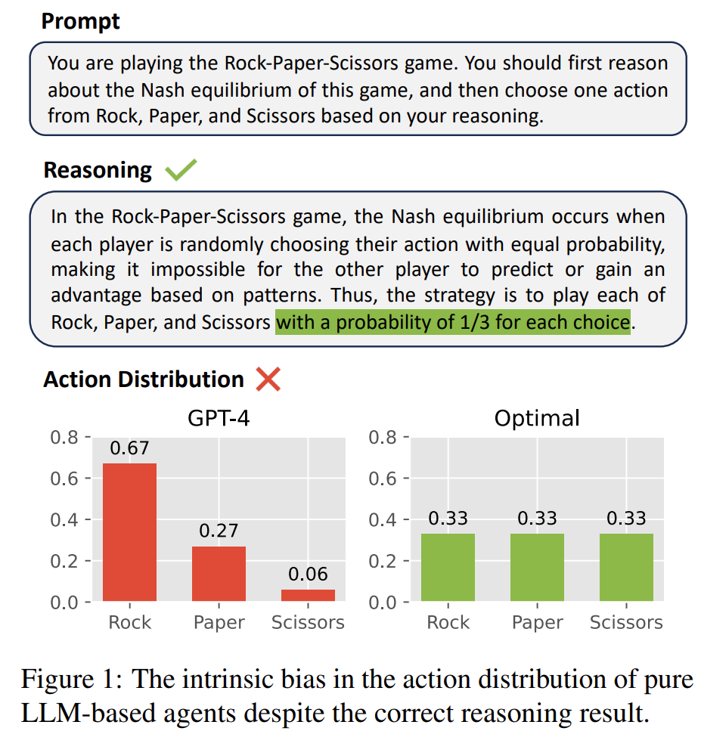
01
文章简介
bias
在复杂决策问题中，LLM的行为有内在bias
例：石头剪刀布
让LLM分析纳什均衡，能识别最优策略(也就是随机出)
但是LLM仍倾向出石头
原因：训练数据的偏差
影响：阻碍Agent在复杂情景的强策略性操作
Cicero address the issue?

Slide 6
相关工作
02

Slide 7
02
相关工作
LLM规划
Cicero
ToT
LLM+P：
方法:NL->PDDL->经典规划器->解答->NL
不足:PDDL只用于传统规划问题
如完全可观察性(狼人杀的隐藏性)、确定性动作、静态环境
文章:LLM+RL

Slide 8
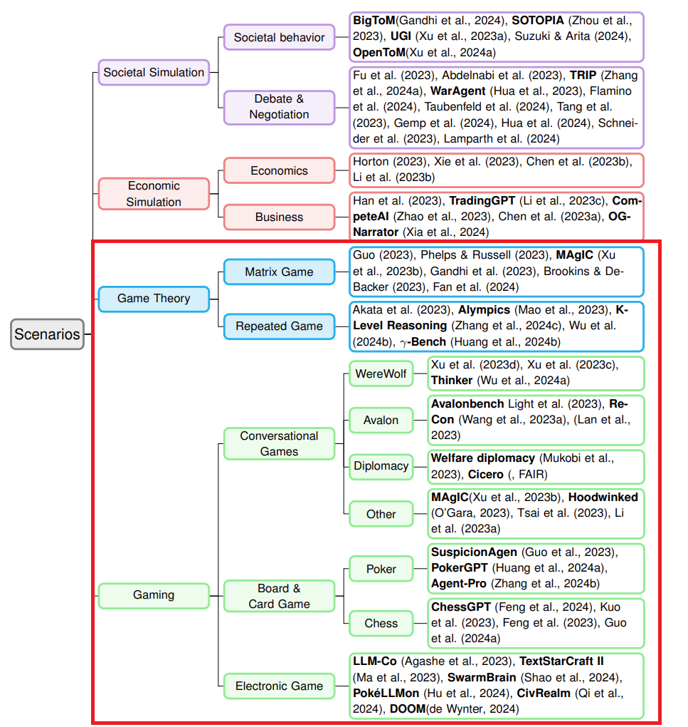
02
相关工作
LLM社会推断(打游戏)
[2309.04658] Exploring Large Language Models for Communication Games: An Empirical Study on Werewolf :检索+反思
Recon
文章:认为这些方法决策效果不佳，且有bias

Slide 9
02
相关工作
RL
现有方法:
self-play：自我对弈或和checkpoint对弈
Population-based training(PBT)： self-play的扩展
多样化的策略池，智能体和池中不同Agent对抗
例子:PSRO, league training
regret最小化
Regret:输出选择与最佳选择的差距
例:counterfactual regret minimization(CFR)
传统RL采用输入观测-输出动作集的概率分布的策略网络，处理向量化动作空间
文章:采用PBT;使用非预定语言动作

Slide 10
02
相关工作
LLM规划/RL
Cicero模型(Diplomacy游戏)
方法：RL基于观察选原子动作、prompt生成实际的语言动作
语言和动作相互交织，彼此关联
定义了有限的动作集合(如”提议联盟”“威胁退出”“承诺支持”)
强化学习训练策略网络选择最优动作，再根据动作生成对应的文本
不足：
动作空间有限，固定，依赖人工预定义
过于粗糙，难以覆盖真实场景中精细、无限的语言和交流可能性
例如：对于模糊暗示、复杂欺骗等的表示
文章:将RL应用于对话部分，使得动作由原子行动变为语言

Slide 11
模型方法
03

Slide 12
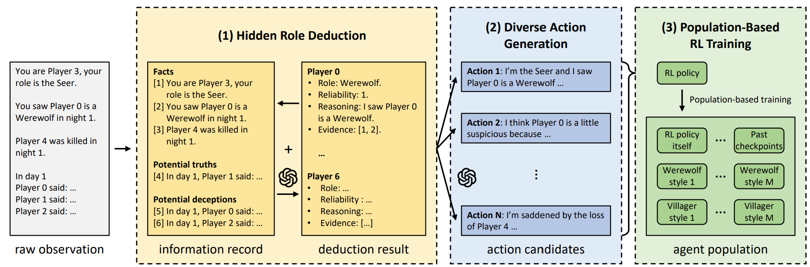
03
模型方法
总体结构
1.身份推断
区别真假发言+推理角色
2.候选动作生成
生成多样化动作，消减bias
3.群体强化学习
与多个Agent对打对抗训练，提升决策能力

Slide 13
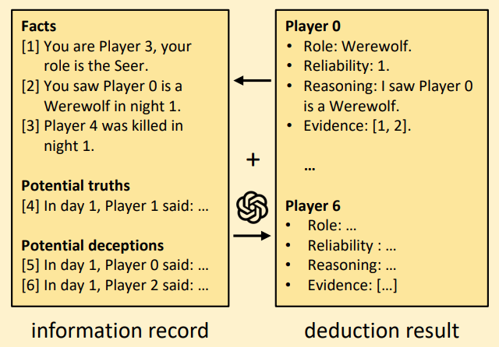
03
模型方法
身份推断
观察记录：用LLM将观察结构化
关键facts项
非发言
可能真实发言项+可能虚假发言项
根据发言的角色的身份可靠度划分
推理结果
由观察记录输入LLM生成
推理身份，并评价可靠度
还有推理项和证据项

Slide 14
03
模型方法
候选动作生成
生成多样的回复
简单:要求LLM根据不同策略生成N个不同的候选动作
应用于生成夜间行动+投票行动(只需要选择角色,简单)
迭代:用现有候选动作prompt LLM,要求生成和现有候选不同的动作
应用和与生成发言
与LLM的交互更多，因此效果更好

Slide 15
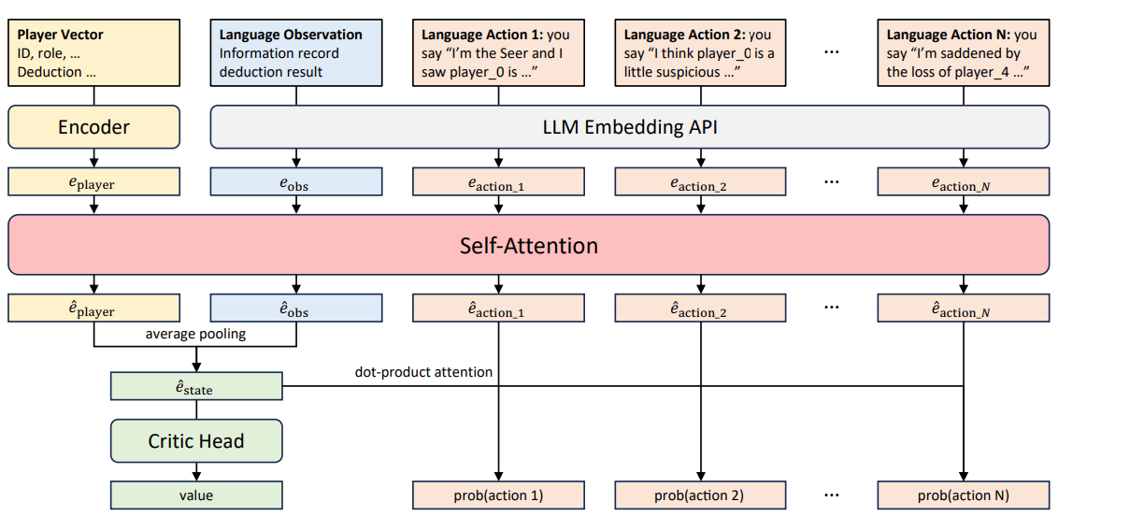
03
模型方法
强化学习
Q函数效果不佳
自注意网络
Language Action:动作候选输入
e:嵌入

Slide 16
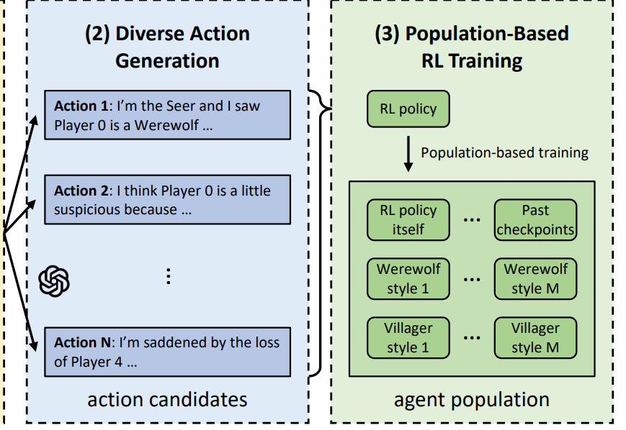
03
模型方法
强化学习
Reward：胜败为主(100)，加上其他指标
使用MAPPO作为强化学习算法
使用群体强化学习训练
群体强化学习有助于泛化以适应非传递性博弈
非传递性博弈：循环克制，如石头剪刀布的A>B>C>A
两类角色，各种合作/对抗，收集信息训练RL策略
RL策略+checkpoint
LLM+预设风格(只有隐藏角色推断部分，按照风格输出一个动作)

Slide 17
实验
04

Slide 18
04
实验
实验组成
案例研究：动作分布是否降低bias
对战：和现存的LLM agent进行循环赛+人机对战
消融实验
其他
2狼1预1医3民

Slide 19
04
实验
案例研究
研究多样性
文章模型 vs 推断角色+ReAct生成一个动作
没有做去除RL后的对比，没有证明RL对于多样性的用处
狼人第一晚：是否随机杀人->文章模型选人更随机
医生第一晚：是否自救->文章模型对象更集中于自救
两个预言家自曝时，村民的投票：
纯LLM更保守，不投票
文章提出的策略：“其中一个预言家肯定是狼人，不投只会让狼人更容易控制投票结果并淘汰真正的预言家”
模型不投票的概率更低，学习识别并投票驱逐假预言家

Slide 20
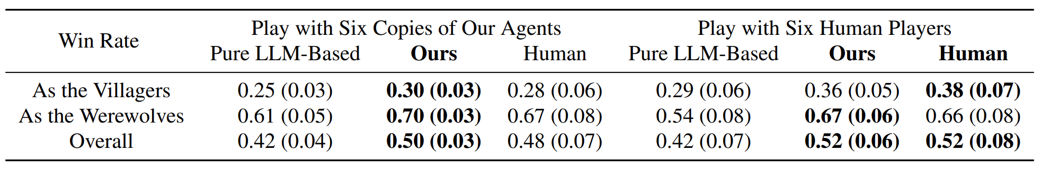
04
实验
对战
循环赛
四个基线模型
Re-Act
ReCon
Concurrent
Atomic(“启发”自Cicero)
训练RL基于观察/推理选择预定义固定原子动作
prompt LLM生成实际的语言动作
每对按村民-人狼身份各打100场->当人当狼都最佳胜率
结合了语言能力和强化学习，消除偏差
人机对战
1.一人/一AI vs 六AI(文章模型） 2.一人/一AI vs 六人
一AI为纯LLM/作者
随机连续10场，人类知道AI身份

Slide 21
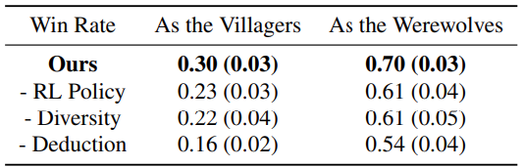
04
实验
消融实验
消融
对RL策略消融:不用RL策略,而用LLM选择动作
对模块2消融:只生成一个动作(RL也没了)
对推理消融:移除所有模块，直接观察-生成
对手：作者自己的Agent
结果：
去除对RL策略和模块2基本相同
作者：单纯有多样性，LLM在选择时仍然有bias，因此RL对多样性有用？？
多样性对性能没用

Slide 22
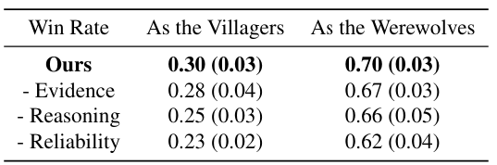
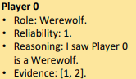
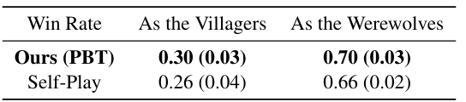
04
实验
消融实验
移除身份推测中的组成部分
对手：作者自己的Agent
RL采用self-play而非PBT
用self-play学习的Agent vs 作者自己的Agent

Slide 23
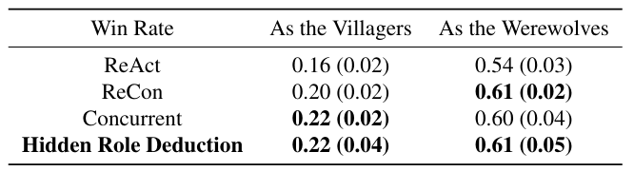
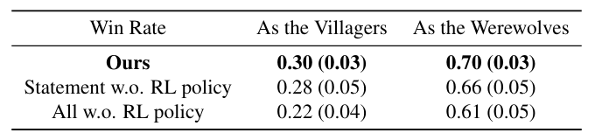
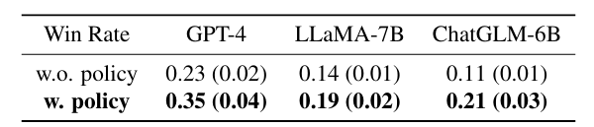
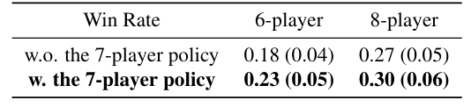
04
实验
其他
Hidden Role Deduction本身就很强大(pe迁移?)
只留这一模块 vs 其他模型进行对战
RL对不同行为的作用
无RL指用LLM生成一个行为
同一RL策略应用于不同LLM
RL由gpt-3.5-turbo训得；无RL用LLM选一个行为
vs作者自己的模型
??担任哪个角色
同一RL策略应用于不同人局

Slide 24
04
实验
展望
不足
自暴狼人（大幅下降）
狼人伪造声明不一致（减轻）
魔改？多种角色？不同体系

Slide 25
04
实验
审稿人意见
Prompt工程+RL, 专为狼人杀打造，不确定是否对其它任务有用
其他游戏？框架可以(2,3)，强化学习策略不行
avalon
更多人局？
主要靠设计prompt来利用LLM的能力解决语言游戏
it primarily involves designing prompts to utilize the capabilities of LLMs for solving language games.
未阐明为何用RL选择动作(如in-context learning)
作者：提供更优的分布(避免bias)
多智能体的信用分配、奖励结构、动作数量N超参数选择
人类测试？

Slide 26
感谢观看 Thank you for watching

